Slide 1
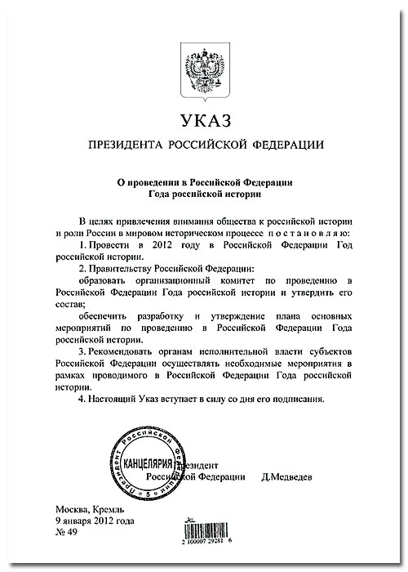
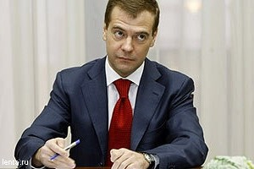
Президент РФ Д. А. Медведев.

Slide 3
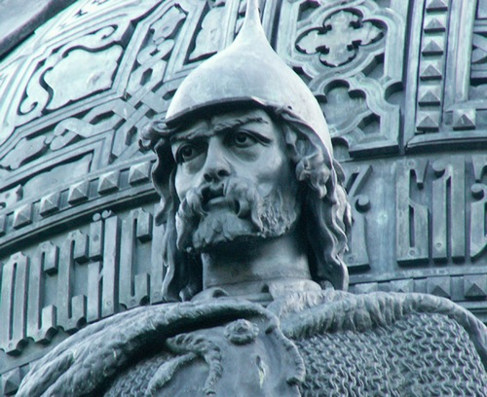
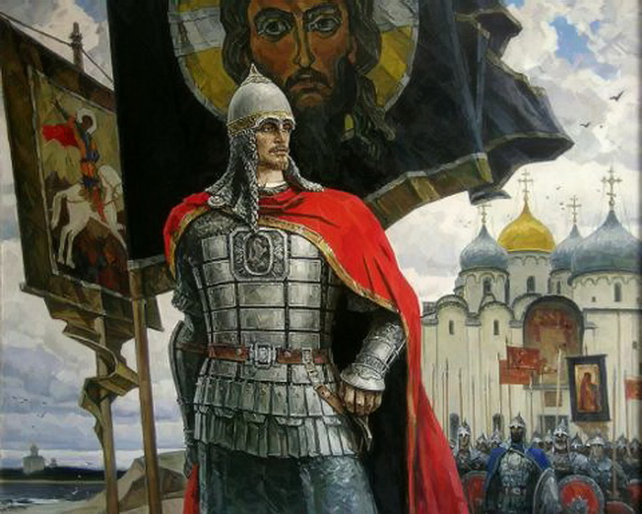
770 лет Победы над крестоносцами на Чудском озере князем Александром Невским 5 апреля 1242 г.

Slide 4
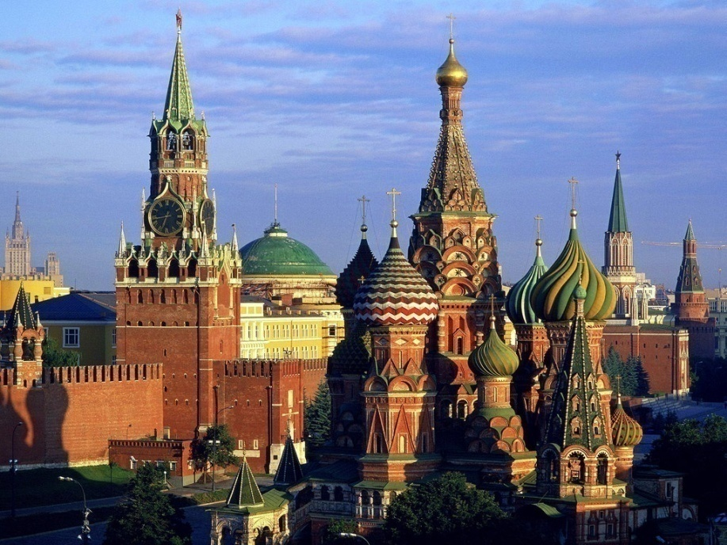
4
400 лет изгнания польских интервентов из Москвы под руководством Минина и Пожарского 7 ноября 1612 г.
Гражданину Козьме Минину
и князю Дмитрию Пожарскому
с благодарностью от потомков.

Slide 5
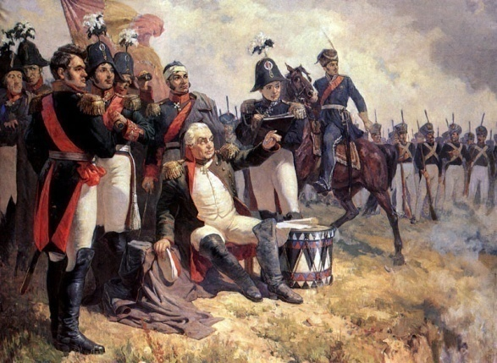
8 сентября -
ДЕНЬ ВОИНСКОЙ СЛАВЫ.
200 лет победы в
Отечественной войне 1812 г.

Slide 6
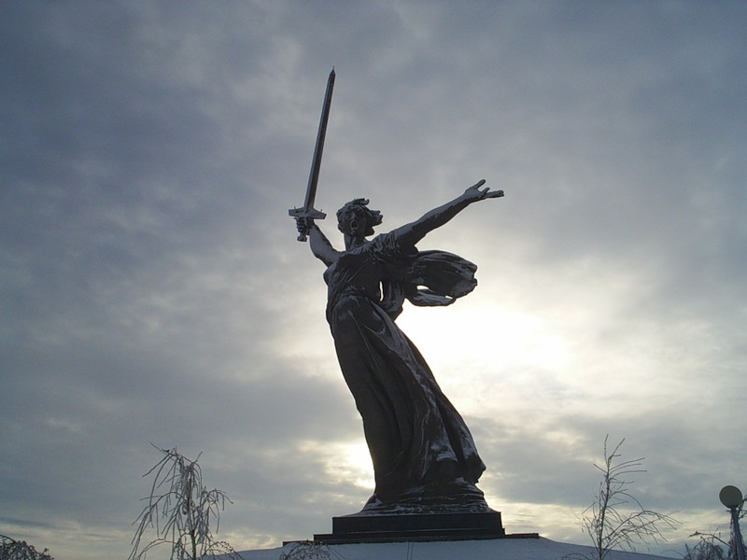
Август 2012 г.
70 – летие со дня начала самой кровопролитной битвы человечества.
Сталинградская битва.

Slide 7
«Дайте мне 20 лет, и вы не узнаете Россию».
Столыпину удалось сформировать в России основы социальной политики, произвести глубокое переустройство государственных механизмов и государственного аппарата,
обеспечить впечатляющий рост промышленности.
Все то, что было сделано Столыпиным, привело Россию к тому,
что в 1913 году наша страна вошла в тройку ведущих промышленных держав мира.
Петр Аркадьевич Столыпин – достойный пример служения стране и людям.

Slide 8
1150 – летие Российской государственности.
Согласно летописному своду 862 год – год рождения Российского государства.

Slide 9
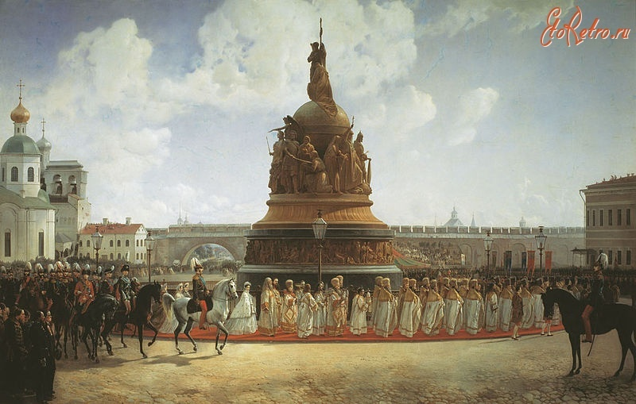
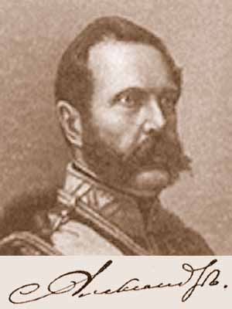
7 сентября 1862 г. в Новгороде в Кремле на Софийской площади император Александр II открыл памятник «1000- летие Руси»

Slide 10
Памятник Тысячелетия Руси.

Slide 11
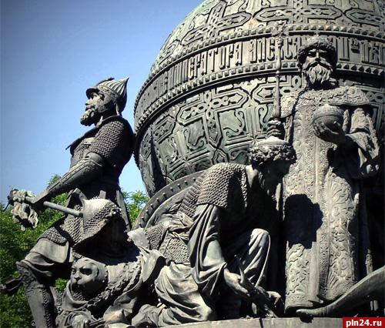
«Свершившемуся тысячелетию Российского Государства в благополучное царствование Императора Александра II, лета 1862»
Верхний ярус памятника « ПРАВОСЛАВИЕ»

Slide 12
Второй ярус «Шесть эпох государства Российского»

Slide 13
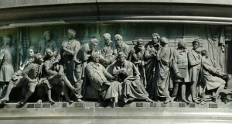
Третий ярус представлен
109 выдающимися персонами
русской истории
Просветители
Государственные люди
Военные люди и герои
Писатели и художники

Slide 14
- 70 лет со дня начала Сталинградской битвы (17 июля 1942 г.);
- 70 лет назад совершил свой подвиг легендарный летчик Алексей Петрович Маресьев (1942 г.);
- 95 лет назад образована РСФСР, теперь Российская Федерация (1917 г.);
- 140 лет назад русский электротехник А.Н. Лодыгин подал заявку на изобретение им электрической лампы накаливания (1872 г.);
- 210 лет со дня рождения Павла Степановича Нахимова (1802-1850 г. г.), выдающегося русского флотоводца, адмирала;
- 220 лет со дня высадки на Тамани первых черноморских казаков под командованием Саввы Белого (1792 г.);
- 300 лет назад Петр I издал указ о переносе столицы из Москвы в Петербург (1712 г.);
- 310 лет со дня основания Балтийского военно-морского флота (1702 г.);
- 320 лет назад состоялся спуск на воду первого военного корабля России (1692 г.);
- 340 лет со дня рождения Петра I Великого (1672-1725 г. г.) русского императора, государственного деятеля.
Попробуйте дополнить данный список.

